Slide 1

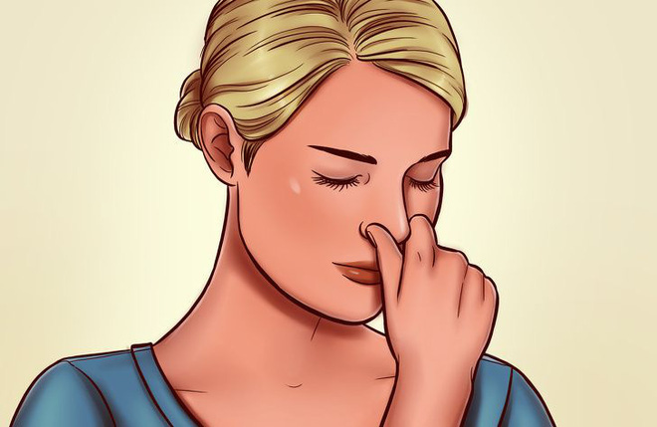
Trò chơi:
“ Vua nín thở ”
Luật chơi:
Cả lớp đứng dậy, nghe hiệu lệnh của GV thì bịt mũi nín thở. Ai không thể nhịn thở được nữa thì ngồi xuống

Slide 2

Như chúng ta đã biết chúng ta có thể nhịn ăn, nhịn uống trong vòng vài ba ngày là chuyện bình thường nhưng hầu như tất cả trong chúng ta không có ai lại có thể nín thở trong vòng vài phút. Điều này cho ta thấy không khí có tầm quan trọng như thế nào đối với đời sống của chúng ta, cũng có nghĩa rằng trong không khí có một nguyên tố nào đó ảnh hưởng trực tiếp đến sự sống và bài học ngày hôm nay cô và các em sẽ cùng nhau nghiên cứu về oxygen.

Slide 3

BÀI 9: OXYGEN

Slide 4


I. Một số tính chất của oxygen
2. Thường xuyên hít thở oxygen trong không khí, em có cảm nhận được màu, mùi, vị của oxygen không?
1. Em hãy cho biết khí oxygen tồn tại ở đâu?

Slide 5
I. Một số tính chất của oxygen
1. Trong không khí, nước,…
2. Không cảm nhận được màu, mùi, vị của oxygen

Slide 6
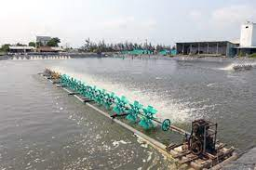
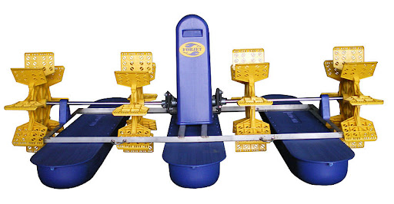
Câu hỏi:
Trả lời:
Do oxygen ít tan trong nước và việc nuôi tôm, cá số lượng lớn làm cho lượng oxygen trong ao đầm nuôi rất ít. Chính vì vậy người ta phải dùng giải pháp quạt để sục khí liên tục vào nước giúp cho oxygen tan nhiều hơn trong nước, từ đó cá tôm có đủ oxygen để hô hấp.
Tại sao các đầm nuôi tôm thường lắp hệ thống quạt nước?

Slide 7
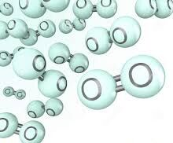

Kết luận
Khí oxi là chất khí không màu, không mùi, nặng hơn không khí, ít tan trong nước

Slide 8

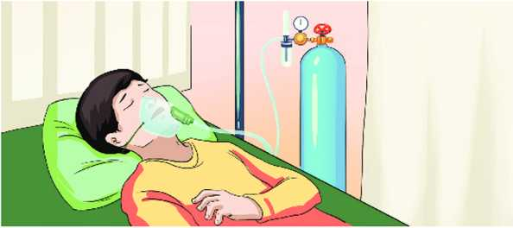
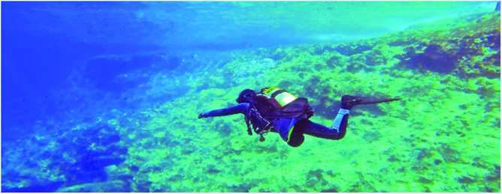
II. Tầm quan trọng của oxygen

Slide 9
PHIẾU HỌC TẬP SỐ 1 Nhóm:………………….. Câu 1. Con người có thể ngừng hoạt động hô hấp không? Vì sao? ………………………………………………………………………………………………………………………………………………………………………………………………………………………………… Câu 2. Em hãy tìm hiểu và cho biết những bệnh nhân nào phải sử dụng bình khí oxygen để thở. …………………………………………………………………………………………………………………………………………………………………………………………………………………………………………………… Câu 3. Bình khí nén là bình tích trữ không khí được nén ở một áp suất nhất định. Tại sao thợ lặn cẩn sử dụng bình khí nén? …………………………………………………………………………………………………………………………………………………………………………………………………………

Slide 10
ĐÁP ÁN PHIẾU HỌC TẬP SỐ 1
Câu 1. Con người có thể ngừng hoạt động hô hấp không? Vì sao?
Không, vì cơ thể người cần có oxygen để duy trì mọi hoạt động của tê bào.
Câu 2. Em hãy tìm hiểu và cho biết những bệnh nhân nào phải sử dụng bình khí oxygen để thở.
Khí oxygen trong bình khí sẽ có tác dụng hỗ trợ cho những bệnh nhân mắc các triệu chứng như suy hô hấp, ngạt thở, bệnh tim, chứng rối loạn thở. Ngoài ra, trong y tế, các bác sĩ sẽ cho bệnh nhân thở oxygen khi ngộ độc carbon monoxide, đặc biệt khi cần gây mê bệnh nhân để thực hiện phẫu thuật.
Câu 3. Bình khí nén là bình tích trữ không khí được nén ở một áp suất nhất định. Tại sao thợ lặn cần sử dụng bình khí nén?
Để cung cấp oxygen cho thợ lặn hô hấp trong môi trường thiếu không khí.

Slide 11
PHIẾU HỌC TẬP SỐ 2: Nhóm:………………….. Câu 1. Em hãy lấy ví dụ chúng tỏ oxygen duy trì sự sống và sự cháy. ……………………………………………………………………………………………………………………………………………………………………………………………………………………………………………………………………………………… Câu 2. Một số hộ gia đình sử dụng bếp củi để đun nấu hằng ngày. Khi lửa sắp tàn, người ta thêm củi và thổi hoặc quạt vào bếp thì ngọn lửa cháy bùng lên. Em hãy giải thích cách làm đó. ………………………………………………………………………………………………………………………………………………………………………………………………………………………………………………………………………………………

Slide 12
ĐÁP ÁN PHIẾU HỌC TẬP SỐ 2
Câu 1. Em hãy lấy ví dụ chúng tỏ oxygen duy trì sự sống và sự cháy.
Công nhân làm việc trong các đường hẩm phải đeo bình dưỡng khí (chứa oxygen).
Câu 2. Một số hộ gia đình sử dụng bếp củi để đun nấu hằng ngày. Khi lửa sắp tàn, người ta thêm củi và thổi hoặc quạt vào bếp thì ngọn lửa cháy bùng lên. Em hãy giải thích cách làm đó.
Thêm củi tức là thêm nhiên liệu, thổi hoặc quạt là tăng hàm lượng khí oxygen để duy trì sự cháy.

Slide 13


III. Vai trò của oxygen đối với sự cháy và quá trình đốt cháy nhiên liệu
Oxygen duy trì sự sống
Oxygen duy trì sự cháy

Slide 14

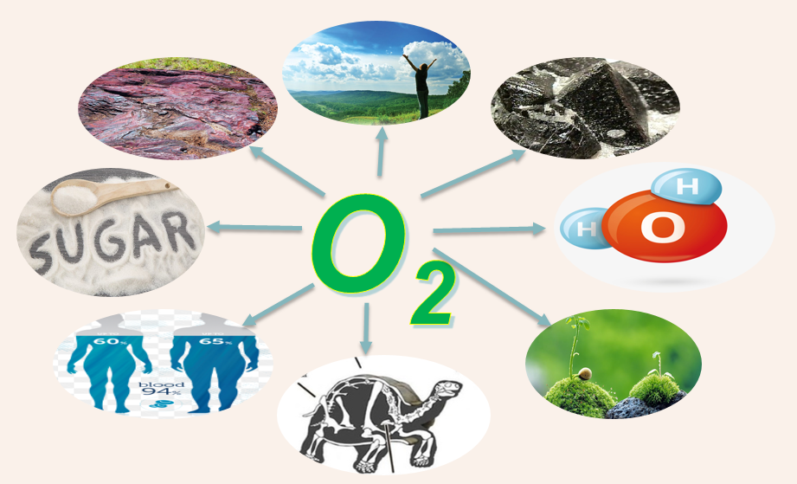

Vẽ sơ đồ tư duy về chủ đề oxygen
Một số tính chất của oxygen
Điểm:
Nhóm 1
Tầm quan trọng của oxygen đối với cuộc sống. Vai trò của oxygen đối với sự cháy và quá trình đốt cháy nhiên liệu
Điểm:
Nhóm 2

Slide 15
Vận dụng
Thêm củi tức là thêm nhiên liệu, thổi hoặc quạt là tăng hàm lượng khí oxygen để duy trì sự cháy.
Một số hộ gia đình sử dụng bếp củi để đun nấu hằng ngày. Khi lửa sắp tàn, người ta thêm củi và thổi hoặc quạt vào bếp thì ngọn lửa cháy bùng lên. Em hãy giải thích cách làm đó?

Slide 16


